Slide 1
Il verbo I

Slide 2
Struttura, genere, forma, funzione

Slide 3






Che cos’è
Il verbo è l’elemento centrale del discorso attorno al quale
possono aggiungersi tutti gli altri elementi della frase.
complemento
di tempo
ogni notte
Pablo
OSSERVA
il cielo stellato
soggetto
complemento oggetto
con attenzione
complemento
di modo
per studiare costellazioni
complemento
di fine
Il verbo I > Che cos’è

Slide 4
A cosa serve
Il verbo è la parte variabile del discorso che fornisce informazioni
sullo stato o il modo di essere del soggetto
Le chiavi sono nella mia borsa.
L’universo è infinito.
soggetto
soggetto
soggetto
sulle azioni che il soggetto compie
Il prossimo mese io e Carla andremo in Argentina.
Pablo osserva il cielo.
soggetto
sulle azioni che il soggetto subisce
Carla è stata promossa direttrice dell’ hotel.
soggetto
Il libro verrà tradotto in inglese e in spagnolo.
soggetto
Il verbo I > A cosa serve

Slide 5





La struttura
TEMA
CANT
O
DESINENZA
variabile
CANT
A
VAMO
DESINENZA
RADICE
invariabile
RADICE
vocale tematica
CANTAI | CANTEREMMO
1ª persona | 1ª persona
singolare | plurale
indicativo | condizionale
passato | presente
La desinenza varia e indica:
LA PERSONA
IL NUMERO
IL MODO
IL TEMPO
Il verbo I > La struttura

Slide 6

Persona e numero
 | NUMERO
PERSONA | singolare |  | plurale
1ª persona | io canto |  | noi cantiamo
2ª persona | tu canti |  | voi cantate
3ª persona | egli, lui, esso | canta | essi, loro | cantano
 | ella, lei, essa |  | esse, loro
Il verbo concorda con il soggetto nella persona, nel numero e talvolta anche nel genere:
Sara e Carla sono tornate presto, mentre Pablo è rientrato più tardi.
soggetto in 3ª persona plurale femminile
verbo in 3ª persona plurale femminile
soggetto in 3ª persona singolare maschile
verbo in 3ª persona singolare maschile
A volte i pronomi personali non sono espressi perché sono già indicati dalla desinenza verbale:
verbo di 2ª persona singolare
Leggi molto?
il pronome personale soggetto di 2ª persona singolare
è sottinteso ma è desumibile dalla desinenza del verbo
Il verbo I > Persona e numero

Slide 7
Tempo
PASSATO
esprime anteriorità
rispetto al momento
in cui si parla o scrive
PRESENTE
esprime contemporaneità rispetto al momento
in cui si parla o scrive
FUTURO
esprime posteriorità
rispetto al momento
in cui si parla o scrive
cantavo
ho cantato
canto
canterò
avrò cantato
  TEMPI SEMPLICI
Sono costituiti da una sola parola: cantavo, canto, canterò…
  TEMPI COMPOSTI
Sono formati da due parole: sono andato, ho sognato…
+
sono
andato
essere
participio passato
ho
+
sognato
avere
participio passato
Il verbo I > Tempo

Slide 8
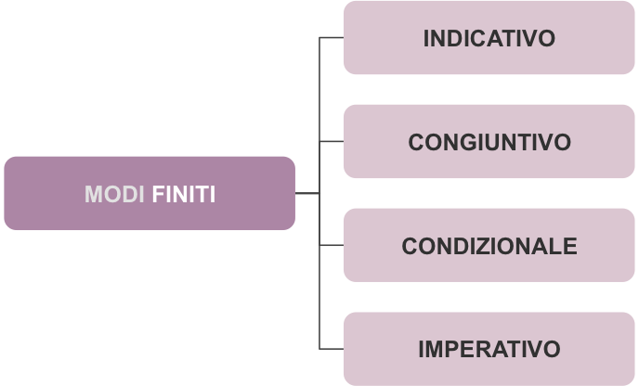
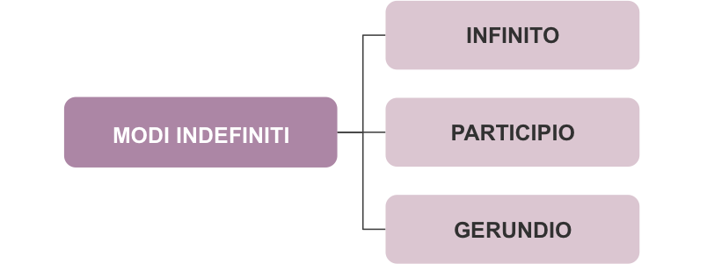
Modo
Esprime certezza di un’azione o di un fatto:
io canto, egli osservava, noi usciremo…
Esprime incertezza, dubbio, desiderio:
se cantassi, se andassimo…
Attraverso la desinenza definiscono la persona
e il numero
Esprime possibilità:
io canterei, egli osserverebbe…
Esprime ordini, esortazioni:
canta!, osserva!, usciamo!…
Esprime l’idea verbale:
cantare, leggere, uscire…
Può svolgere funzione di verbo, nome
o aggettivo: uscito, cantante, osservante…
È usato per formare i tempi composti.
Non precisano
né la persona né il numero,
a eccezione del participio
che cambia desinenza
in base a numero e genere
Svolge funzioni di complemento:
ridendo e scherzando = con il riso e con lo scherzo
È usato nelle forme perifrastiche:
stava cantando, staranno osservando
Il verbo I > Modo

Slide 9
Il genere
VERBI TRANSITIVI | Reggono il complemento oggetto. | Pablo legge un libro
 | Possono essere usati anche senza complemento oggetto. | Pablo legge.
 | Formano i tempi composti della forma attiva con l’ausiliare AVERE. | Pablo ha letto un libro.
complemento oggetto
VERBI INTRANSITIVI | Non reggono il complemento oggetto, ma possono essere usati con i complementi indiretti. | Carla tornerà a casa Pablo nuota benissimo
 | Formano i tempi composti: alcuni con il verbo ESSERE altri con il verbo AVERE altri con entrambi | Carla è tornata a casa. Pablo aveva nuotato bene. Pablo è /ha vissuto in Brasile.
 | Alcuni verbi intransitivi possono reggere il complemento oggetto quando si tratta di una parola che ha la stessa radice del verbo un significato simile al verbo | Rita visse una vita intensa. Sara ha pianto lacrime amare.
complemento di moto
a luogo
complemento di modo
Il verbo I > Il genere

Slide 10
La funzione
PREDICATIVA | I verbi predicativi hanno senso compiuto, cioè da soli “predicano”, ossia forniscono informazioni relative al soggetto. Carla legge.
COPULATIVA | I verbi copulativi collegano, “copulano”, il soggetto a un’altra parte del discorso: a un nome, un aggettivo o un pronome. Pablo è un artista. Carla sembra stanca. Essere è il verbo copulativo più usato, ma possono avere funzione copulativa anche i verbi come: stare, restare, divenire, sembrare, apparire, chiamare, soprannominare, denominare, eleggere, nominare, credere, ritenere…
Il verbo I > La funzione

Slide 11
I verbi impersonali
I verbi impersonali non hanno un soggetto espresso che compie o subisce l’azione.
Si usano solo alla 3ª persona singolare dei modi finiti e dei modi indefiniti.
Sono impersonali:
i verbi e le locuzioni verbali che indicano fenomeni atmosferici
Piove, grandina e fa freddo!
i verbi come sembrare, accadere, occorrere, capitare, bisognare, convenire…
Pare la fine del mondo!
Conviene restare qui finché il tempo non migliora.
le locuzioni verbali formate da essere / fare / stare seguiti da un nome o un aggettivo:
È ovvio che dovremo rimandare la gita in montagna.
Non sta bene mettersi le dita nel naso.
Tutti i verbi possono essere usati in modo impersonale: si coniugano alla 3ª persona singolare e si antepone la particella pronominale si:
In questo ristorante si mangia benissimo.
Il verbo I > I verbi impersonali

Slide 12
La forma attiva e passiva
FORMA ATTIVA | Il verbo è attivo quando il soggetto compie l’azione espressa dal verbo.
Cristoforo Colombo ha scoperto l’America
soggetto grammaticale
e logico: compie l’azione
complemento oggetto
FORMA PASSIVA | Il verbo è passivo quando il soggetto subisce l’azione espressa dal verbo.
L’America è stata scoperta da Cristoforo Colombo
soggetto grammaticale:
non compie l’azione
complemento d’agente: compie l’azione
Possono diventare passivi solo i verbi transitivi con il complemento oggetto espresso.
Nella trasformazione di una frase da attiva a passiva:
il complemento oggetto diventa il soggetto grammaticale che subisce l’azione del verbo in forma passiva; il soggetto della frase attiva diventa il complemento d’agente che compie l’azione espressa nella frase passiva.
il verbo mantiene lo stesso modo e lo stesso tempo, ma concorda nella persona, nel numero e nel genere con il nuovo soggetto grammaticale.
Cristoforo Colombo ha scoperto
L’America è stata scoperta
3ª persona
singolare
maschile
indicativo
passato prossimo
forma attiva
3ª persona singolare maschile
3ª persona
singolare
femminile
indicativo
passato prossimo
forma passiva
3ª persona singolare femminile
Il verbo I > La forma attiva e passiva

Slide 13

La forma riflessiva
DIRETTA
Carla si guarda allo specchio.
L’azione compiuta dal soggetto ricade sul soggetto medesimo. Carla guarda se stessa.
INDIRETTA
Carla si pettina i capelli
L’azione compiuta dal soggetto ricade su un complemento oggetto differente dal soggetto. Carla pettina i capelli a se stessa.
RECIPROCA
Carla e Pablo si abbracciano
L’azione è compiuta e subita da due soggetti contemporanea-mente e reciprocamente. Carla abbraccia Pablo e Pablo abbraccia Carla.
pronome personale riflessivo che svolge la funzione di complemento oggetto
pronome personale riflessivo che svolge la funzione di complemento di termine
pronome personale riflessivo che equivale a “l’un l’altro”
complemento
oggetto
complemento
oggetto
ATTENZIONE
Carla e Pablo si annoiano.
Annoiarsi, pentirsi, ribellarsi, accorgersi, ammalarsi, arrabbiarsi sono verbi pronominali
e non verbi riflessivi, perché la particella pronominale è parte integrante del verbo.
I verbi riflessivi sono sempre transitivi.
I verbi pronominali sono intransitivi.
Il verbo I > La forma riflessiva

Slide 14
Verbi legati ad altri verbi
VERBI D’APPOGGIO (verbi legati ad altri verbi) | Sono verbi che, oltre alla loro funzione predicativa, possono svolgere la funzione d’appoggio per altri verbi che esprimono l’azione principale. Si suddividono in:
 | ausiliari | essere avere | Aiutano a formare i tempi composti è uscito, ha visto le forme passive è stato visto
 | servili | dovere potere volere | Esprimono l’idea di necessità, possibilità, volontà, desiderio, capacità: Vorrei uscire ma devo studiare.
 | fraseologici (e causativi) | fare, lasciare, stare per, accingersi a, continuare a, smettere di + infinito iniziare a + gerundio | Aggiungono sfumature di significato al verbo che appoggiano: Il concerto è terminato. Il concerto sta per terminare.
Il verbo I > Verbi legati ad altri verbi

